Slide 1


STŘEDNÍ ODBORNÁ ŠKOLA A STŘEDNÍ ODBORNÉ UČILIŠTĚ
MĚSTEC KRÁLOVÉ, T. G. MASARYKA 4
Pracovní právo

Slide 2

DIGITÁLNÍ UČEBNÍ MATERIÁL
Č.projektu : CZ.1.07/1.5.00/34.0921
Škola: Střední odborná škola a Střední odborné
učiliště Městec Králové, T.G. Masaryka 4
Kód DUMu: VY_32_INOVACE_ PR_ 89
Název DUMu: Pracovní doba
Autor: Bc. Kubálková Ludmila
Tematický okruh: Ekonomika a právo
Ročník: 2. obor Podnikání
Datum tvorby: srpen-říjen 2013
Anotace: Materiál slouží k výkladu jmenované látky
Metodický pokyn: Prezentace je určena jako výklad do hodiny i jako materiál
k samostudiu s možností využití počítačové techniky

Slide 3
Pracovní doba
§78-§100
Klíčová slova: pracovní doba, směna,
pružné rozvržení pracovní doby

Slide 4
Pracovní doba
(Pracovní doba a doba odpočinku §78-§93)
- je to doba, ve které je zaměstnanec povinen pracovat pro zaměstnavatele – tehdy, když není povinen pracovat pro zaměstnavatele, mluvíme o době odpočinku
Pracovní doba může být rozvržena rovnoměrně (stejně ve všech týdnech) a nerovnoměrně (kratší a delší týdny – směny)
Pozor – směna nesmí přesahovat 12 hod

Slide 5

Víš, jaká je stanovená délka pracovní doby?

Slide 6
Odpověď:
Ze zákona je to 40 hodin, u pracovníků do 16 let 30 hodin./vč. přesčasů/ nesmí překročit /dle směrnice Evropského parlamentu/
48 hodin za 7 dnů
37.5 hod / týden – např. u báňských pracovišť, u třísměnných provozů
Příklady délky týdenní pracovní doby: Německo 40, Francie 35 , Dánsko 37, VB 40, USA – co si kdo dohodne
Nejdelší pracovní dobu – Jižní Korea

Slide 7
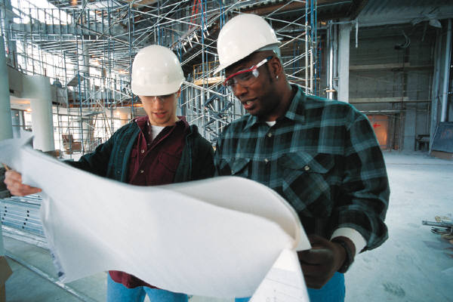
Kratší pracovní doba
Může být sjednána mezi zaměstnancem a zaměstnavatelem – poměrně k tomu je krácena mzda (může být dohodnuto bez krácení)

Slide 8
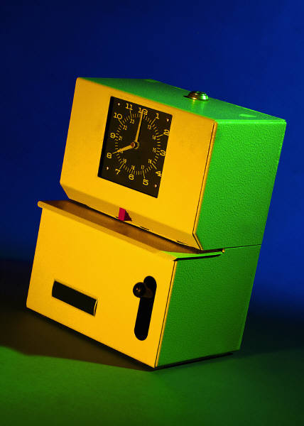
Směna:
je to jedna část z pracovní doby za týden – dle předem stanoveného rozvrhu
- možnost volby dvou a tří směnného provozu
Nepřetržitý provoz – pravidelné střídání zaměstnanců ve směnách 24 hodin denně a 7 dnů v týdnu

Slide 9
Rozvržení pracovní doby
- rozvrhuje zaměstnavatel, nejčastěji do 5 dnů v týdnu, určí začátek a konec pracovní doby
Písemná varianta!
Pružná pracovní doba – úsek základní a volitelný.
Základní -zaměstnanec musí být na pracovišti jen v určené době.
Volitelný – zaměstnanec sám volí začátek a konec pracovní doby.

Slide 10
Zdroje
JAROSLAVA, Tomancová a kol. Základy práva. Boskovice: ALBERT, 2007, ISBN 80-7326-110-3.
RYSKA, Radovan; PUŠKINOVÁ, Monika. Právo pro střední školy. Praha: EDUKO, 2012, ISBN 978-80-8720-457-3.
ZLÁMAL, Jaroslav; BELLOVÁ, Jana; HALUZA, Jakub. Občanský a společenskovědní základ PRÁVO. Kralice na Hané: Computer Media s.r.o., 2011, ISBN 978-80-7402-090-2.
Microsoft Word – klipart - www.office.microsoft.com
Čerpáno 20. 9. 2013
http://zakony.centrum.cz/zakonik-prace

